Slide 1

Operating System Practice session 9
Virtual memory

Slide 2
מה הבעיה ב- swapping ?
מבצעים העברות של זיכרון שלם של תהליך בין הדיסק לRAM
פעולות של הדיסק הן מאוד איטיות ולכן בזבזניות
זיכרון הRAM הוא מהיר אך קטן
כל הזיכרון של התהליך מוקצה בRAM גם אם התהליך לא משתמש בכולו

Slide 3
Virtual Memory
נפרק את הזיכרון של תהליך ל"דפים" Pages בגודל קבוע.
עקרון המקומיות
נחלק את הRAM ליחידות הנקראות frames (מסגרות), כאשר |page|=|frame| .
בכל רגע נתון כל מסגרת מכילה page אחד וה-pages כל הזמן מתחלפים.
נבצע swapping רק ל-page ולא לזיכרון שלם של תהליך.
אם התהליך רוצה לגשת לדף מסוים אך הוא לא נמצא בזיכרון הפיזי: Page Fault
Notes:
Locality of reference - ברגע שנגשת לתא, מאוד סביר שהגישה הבאה תהיה ליד. לדוגמא תאים במערך, שדות של אובייקטים. באופן טבעי כשניגשים לכתובת X סביר מאוד שהגישה הבאה תהיה קרובה לX ולכן אפשר לעבוד עם כך שחלק מהזיכרון נמצא ב-RAM
Page fault – מנסים לגשת לדף שלא יושב ב-RAM

Slide 4
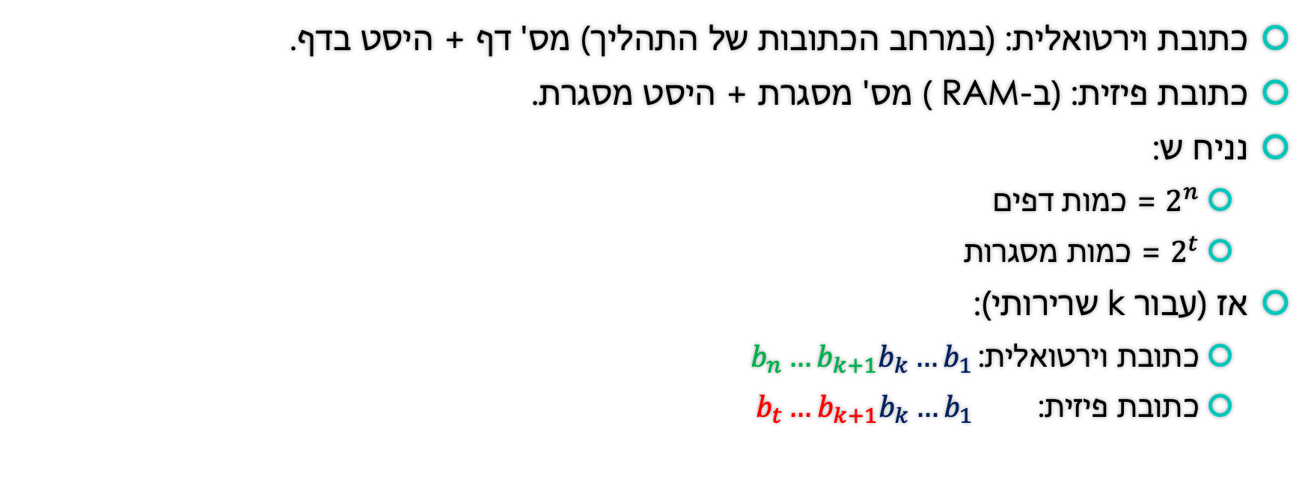
כתובת וירטואלית ופיזית
כתובת וירטואלית: (במרחב הכתובות של התהליך) מס' דף + היסט בדף.
כתובת פיזית: (ב-RAM ) מס' מסגרת + היסט מסגרת.
נניח ש:
$2^{n}$ = כמות דפים
$2^{t}$ = כמות מסגרות
אז (עבור k שרירותי):
כתובת וירטואלית:${b_{n}…b_{k+1}b_{k}…b}_{1 }$
כתובת פיזית:${b_{t}…b_{k+1}b_{k}…b}_{1 }$
מס' דף
היסט
מס' מסגרת
היסט
Notes:
K בעצם קובע את החלוקה בין איזה פייג' מדובר לבין הOFFSET בתוכו.

Slide 5
תרגום מכתובת וירטואלית לפיזית
כתובת וירטואלית
מחלקים למס' דף + היסט
המרת מס' דף למס' מסגרת שמכילה את הדף
העתקת ההיסט ללא שינוי
כתובת פיזית

Slide 6
תרגיל 1
נתון מחשב עם BUS ברוחב 16 ביט ומנגנון זיכרון וירטואלי התומך 1024 דפים לכל תהליך לכל היותר.
למחשב זיכרון ראשי בגודל 1152 Bytes
גודל מילה 2 Bytes
גודל מסגרת = גודל דף
גודל הדיסק אינו מוגבל
כמה מסגרות ישנם בזיכרון הראשי?
פתרון:
1024 pages, 16 bit bus=> 10 bits for page number, 6 bits for offset
Page size = 2^6 words = 128 Bytes
1152 Bytes / 128 Bytes = 9 frames

Slide 7
טבלת הדפים
מכניזם למיפוי כתובות וירטואליות לכתובות פיזיות
עבור כל דף נשמור כניסה בטבלה ובה:
א. האם הדף בזיכרון (ביט אחד)
ב. מספר ה-page frame (מספר הביטים בהתאם למספר ה-frames)
ג. Modified bit – האם נעשה שינוי בדף (ביט אחד)
ד. Referenced bit – האם בוצעה גישה לדף בCycle הנוכחי (ביט אחד)
גודל טבלה – מספר התאים (לפי מספר הדפים) כפול גודל תא
גודל תא – א + ב + ג + ד ואז מעגלים בהתאם לגודל המילה כי אנו שומרים מילים שלמות.
Notes:
Memory Management Unit – ממירה כתובת וירטואלית לפיזית

Slide 8
המשך תרגיל קודם
נתון מחשב עם BUS ברוחב 16 ביט ומנגנון זיכרון וירטואלי התומך 1024 דפים לכל תהליך לכל היותר.
למחשב זיכרון ראשי בגודל 1152 Bytes
גודל מילה 2 Bytes
גודל מסגרת = גודל דף
גודל הדיסק אינו מוגבל
מה גודל טבלת הדפים?
פתרון:
מספר התאים – 1024.
גודל תא: b1 (R) + b1 (M) + b1 (האם בזיכרון הפיזי) + 4b (9 frames) = 7b
מכיוון שגודל מילה הוא 2B, גודל תא לא יהיה 7b אלא נעגל ל-2B
גודל טבלת הדפים:=2KB 1024 2BX
Notes:
למה 9 FRAMES? ראינו בשקף הקודם

Slide 9
תרגיל 2
נתון מחשב עם BUS ברוחב 8 ביט, ומנגנון זיכרון וירטואלי התומך ב 32 דפים לכל תהליך.
למחשב זיכרון ראשי RAM בגודל 64B וגודל מילה 2B.
גודל מסגרת הוא כגודל דף וגודל הדיסק אינו מוגבל.
א. מה גודל המסגרת וכמה מסגרות ישנם בזיכרון הראשי?
Virtual Address is of size 8 bit
Page addressing of 32 total pages requires 5 bits in total
Leaving 3 bits for the offset inside the page, so the page is of size 2^3 words: 16 Bytes
From a total of 64 Bytes of RAM, we can store 64/16=4 total frames
ב. כמה זיכרון (Bytes) ניתן להקצות לכל היותר לתהליך בודד במערכת?
512B = 32 pages X 16B
ג. עבור תהליך p1 ידוע כי מערך a בגודל 20 תאים (כל תא תופס 2 מילים), מוקצה החל מכתובת וירוטאלית 24. חלקו את תאי המערך לדפים בהם הם יושבים:
Each cell takes 2 words = 4 bytes
Each page of size 16 bytes can fit 16/4=4 cells
p3 0-3, p4 4-7, p5 8-11, p6 12-15, p7 16-19

Slide 10
אלגוריתמים להחלפת דפים
כשיש PF צריך להחליט איזה דף לפנות.
נרצה לדחות כמה שיותר את הPF הבא.
אלגוריתם אופטימלי – נבחר להוציא את הדף שהבקשה שלו הכי מאוחרת.
FIFO – נחזיק אינדקס של המסגרת הבאה לפינוי, נקדם בכל PF.
FIFO second chance - שיפור של FIFO , נותן הזדמנות שנייה לדף שנגשו אליו לאחרונה
נוסיף ביט referenced שנדלק כאשר ניגשים לדף לא בהכנסה.
אם הפויינטר מצביע על דף שהביט הנ"ל דלוק עבורו, נכבה לו את הביט ונקדם את הפויינטר. ולא נוציא את הדף!
Notes:
- PFמנסים לגשת לדף שלא נמצא ב-RAM

Slide 11
תרגיל 3
נניח מערכת עם זיכרון וירטואלי ובו 3 מסגרות ותהליך בודד עם 5 דפים. נתונה סדרת פניות של התהליך לדפים.
הראו אלו דפים יהיו במסגרות עבור כל מדיניות החלפת דפים להלן.
באלגוריתם second chance FIFO - עבור כל דף הנמצא במסגרת רשמו האם הוא referenced.
רשמו בשורת הPF סימן X כאשר מתרחש PF.
רשמו עבור כל אלגוריתם כמה PF בסה"כ הוא ביצע.

Slide 12
תרגיל 4 – אופטימלי
 | 1 | 2 | 3 | 4 | 5 | 2 | 2 | 3 | 4 | 1 | 2 | 3 | 5 | 1 | 2 | 4 | 3 | 5
 | 1 | 1 | 1 | 4 | 5 | 5 | 5 | 5 | 4 | 1 | 1 | 1 | 1 | 1 | 1 | 4 | 4 | 4
 |  | 2 | 2 | 2 | 2 | 2 | 2 | 2 | 2 | 2 | 2 | 2 | 2 | 2 | 2 | 2 | 3 | 3
 |  |  | 3 | 3 | 3 | 3 | 3 | 3 | 3 | 3 | 3 | 3 | 5 | 5 | 5 | 5 | 5 | 5
PF | X | X | X | X | X |  |  |  | X | X |  |  | X |  |  | X | X
סה"כ: 10 PF

Slide 13
תרגיל 4 – FIFO
 | 1 | 2 | 3 | 4 | 5 | 2 | 2 | 3 | 4 | 1 | 2 | 3 | 5 | 1 | 2 | 4 | 3 | 5
 | 1 | 1 | 1 | 4 | 4 | 4 | 4 | 3 | 3 | 3 | 2 | 2 | 2 | 1 | 1 | 1 | 3 | 3
 |  | 2 | 2 | 2 | 5 | 5 | 5 | 5 | 4 | 4 | 4 | 3 | 3 | 3 | 2 | 2 | 2 | 5
 |  |  | 3 | 3 | 3 | 2 | 2 | 2 | 2 | 1 | 1 | 1 | 5 | 5 | 5 | 4 | 4 | 4
PF | X | X | X | X | X | X |  | X | X | X | X | X | X | X | X | X | X | X
סה"כ: 17 PF

Slide 14
תרגיל 4 – FIFO second chance
 | 1 | 2 | 3 | 4 | 5 | 2 | 2 | 3 | 4 | 1 | 2 | 3 | 5 | 1 | 2 | 4 | 3 | 5
 | 1 | 1 | 1 | 4 | 4 | 4 | 4 | 3 | 3 | 1 | 1 | 1 | 5 | 5 | 5 | 4 | 4 | 4
 |  | 2 | 2 | 2 | 5 | 5 | 5 | 5 | 4 | 4 | 4 | 3 | 3 | 1 | 1 | 1 | 3 | 3
 |  |  | 3 | 3 | 3 | 2 | 2r | 2r | 2r | 2 | 2r | 2r | 2 | 2 | 2r | 2 | 2 | 5
PF | X | X | X | X | X | X |  | X | X | X |  | X | X | X |  | X | X | X
סה"כ: 15 PF

Slide 15

נגמר התרגול... שאלות?

